Slide 1
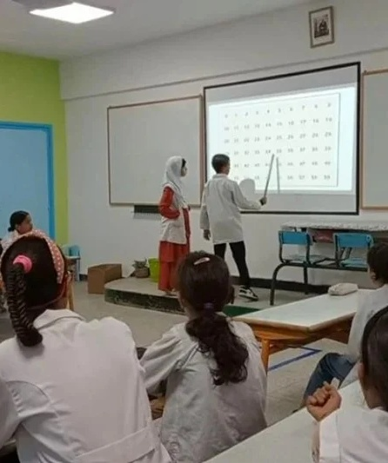



الاكاديمية الجهوية لجهة........................
مديرية..........................................................
ورشة تكوين منسقي مؤسسات الريادة في
مستجدات برنامج دعم
التعلمات الأساس
يوليوز 2026
.....................................

Slide 2
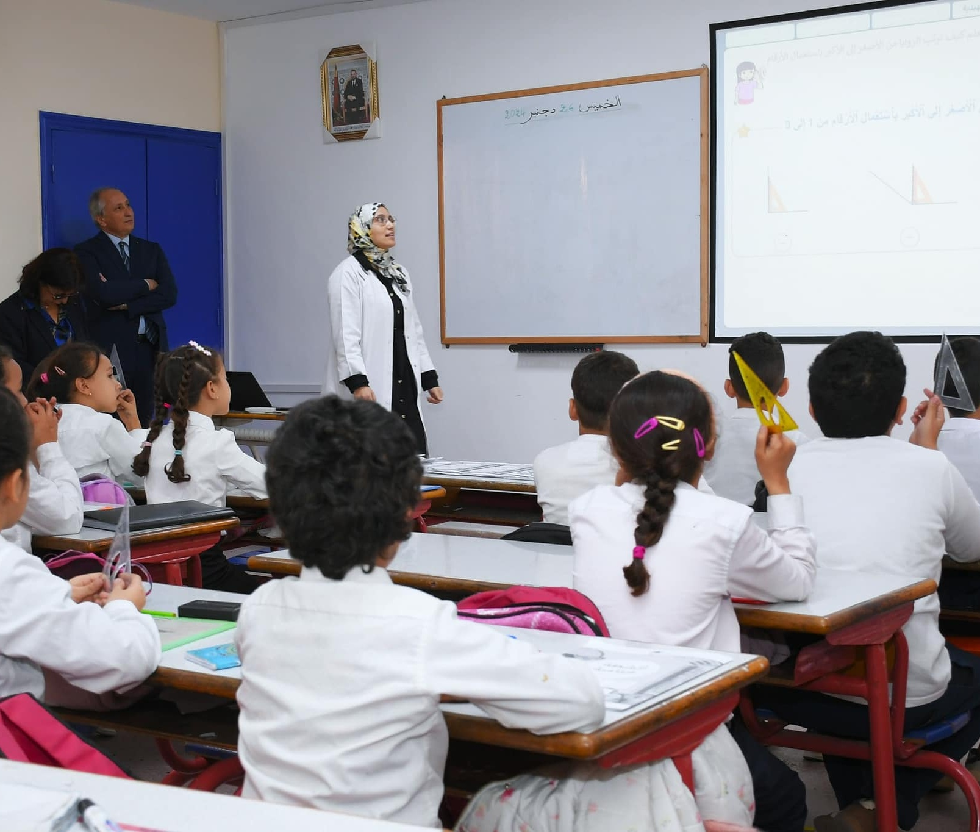
اليوم الثاني

Slide 3
برمجة أشغال اليوم الثاني
الورشة الأولى في الرياضيات : من الموضعة إلى المسارات
9:00 - 9:30
الورشة الثانية في الرياضيات : توصيف اللبنات
9:30 - 10:00
الورشة الثالثة في الرياضيات: أنشطة الرياضيات
10:00 - 10:30
الورشة الرابعة في اللغة العربية: من الموضعة إلى المسارات
10:30 - 11:30
استراحة شاي
11:30 - 12:00
الورشة الخامسة: في اللغة العربية: التصديق على اللبنات
12:00 - 13:00
الورشة السادسة في اللغة الفرنسية: من الموضعة إلى المسارات
13:00 - 14:00
الورشة السابعة في الفرنسية: أنشطة اللغة الفرنسية
14:00 - 15:00
وجبة الغداء
15:00

Slide 4

الورشة الأولى في الرياضيات:
من الموضعة إلى المسارات

Slide 5
الورشة الأولى
Présentation générale du programme de remédiation intensive
- بعد استخراج لوائح الدعم لفوجي المستوى الرابع والتي تظهر استفادة تلاميذ القسم الرابع الفوج 1 من المسار الثالث و الفوج 2 من المسار 2 ، قرر الأستاذ أحمد تقديم أنشطة المسار الثاني للفوجين نظرا لتقارب مستويات التلاميذ .
هل ما قام به الأستاذ أحمد صحيح ؟
لماذا تمت إضافة مسار ثالث للمستوى الرابع هذا الموسم الدراسي؟وماهي خصوصياته؟

Slide 6
تذكير بمستويات الموضعة
مبتدئ: غير قادر على قراءة الأعداد من رقم واحد.
1
رقم: قادر على قراءة جميع الأعداد من رقم واحد وغير قادر على قراءة الأعداد من رقمين.
2
رقمان: قادر على قراءة الأعداد من رقمين وغير قادر على إنجاز عمليات الجمع باحتفاظ.
3
جمع: قادر على إنجاز عمليات الجمع باحتفاظ وغير قادر على إنجاز عمليات الطرح بمبادلة.
4
طرح: قادر على إنجاز عمليات الطرح بمبادلة وغير قادر على إنجاز عمليات الضرب .
5
ضرب: قادر على إنجاز عمليات الضرب وغير قادر على إنجاز عمليات القسمة.
6
قسمة: قادر على إنجاز عمليات القمسة.
7

Slide 7
المسارات
توصيف المسارات
مسارات الدعم (المستوى 2)
مسار واحد
  24 يوما؛
  قراءة وكتابة وترتيب أعداد من 0 إلى 99؛
  الجمع بالاحتفاظ؛
  حل مسائل بسيطة حول الجمع أو الطرح البسيطين.

Slide 8
المحور الثاني : كيف ينتظم برنامج دعم التعلمات الأساس في الرياضيات؟
توصيف المسارات
مسارات الدعم (المستوى 3)
مستوى طرح
يساوي الطرح
أدنى قطعا من الطرح
المسار الثاني
المسار الأول

Slide 9
توصيف المسارات
مسارات الدعم (المستوى 3)
المسار الثاني
المسار الأول
  24 يوما.
  قراءة وكتابة وترتيب أعداد من 0 إلى 999.
  الجمع بالاحتفاظ.
  الطرح بمبادلة / الطرح بمبادلتين.
  الضرب: جداول الضرب
  حل مسائل بسيطة حول الجمع أو الطرح أو الضرب.
  24 يوما.
  قراءة وكتابة وترتيب أعداد من 0 إلى 999.
  الجمع بالاحتفاظ.
  الطرح بمبادلة.
  حل مسائل بسيطة حول الجمع أو الطرح أو الضرب.

Slide 10
توصيف المسارات
مسارات الدعم (المستويات 4 -5 -6)
مستوى طرح
أعلى قطعا من الطرح
يساوي الطرح
أدنى قطعا من الطرح
المسار الثالث
المسار الثاني
المسار الأول

Slide 11
المسارات
توصيف المسارات
مسارات الدعم (المستوى 4)
المسار الثاني
المسار الأول
24 يوما.
قراءة وكتابة وترتيب أعداد من 0 إلى 9999.
الجمع بالاحتفاظ.
الطرح بالمبادلة
ضرب عدد من رقمين في عدد من رقم.
حل مسائل بسيطة حول الجمع أو الطرح أو الضرب أو القسمة.
24 يوما.
قراءة وكتابة وترتيب أعداد من 0 إلى 9999.
الجمع بالاحتفاظ.
الطرح بمبادلة.
ضرب عدد من رقمين في عدد من رقم.
حل مسائل بسيطة حول الجمع أو الطرح أو الضرب أو القسمة.

Slide 12
المسارات
توصيف المسارات
مسارات الدعم (المستوى 4)
المسار الثالث
24 يوما.
قراءة وكتابة وترتيب أعداد من 0 إلى 9999.
الطرح بالمبادلة
ضرب عدد من رقمين في عدد من رقم.
الاستئناس بالقسمة.
حل مسائل بسيطة حول الجمع أو الطرح أو الضرب أو القسمة.

Slide 13
المسارات
توصيف المسارات
مسارات الدعم (المستويان 5 -6)
المسار الثاني
المسار الأول
  24 يوما.
  قراءة وكتابة وترتيب أعداد من 0 إلى 999999.
  قراءة وكتابة وترتيب الأعداد العشرية والكسرية.
  توليف جمع وطرح الأعداد ص ط.
  ضرب عدد من رقمين في عدد من رقم/ رقمين.
  قسمة عدد من رقمين أو ثلاثة أرقام على عدد من رقم واحد.
  جمع وطرح الأعداد العشرية والأعداد الكسرية.
  حل مسائل حول الجمع أو الطرح أو الضرب أو القسمة.
24 يوما.
قراءة وكتابة وترتيب أعداد من 0 إلى 999999.
الجمع بالاحتفاظ.
الطرح بالمبادلة.
ضرب عدد من رقمين في عدد من رقم/ رقمين.
قسمة عدد من رقمين أو ثلاثة أرقام على عدد من رقم واحد.
حل مسائل حول الجمع أو الطرح أو الضرب أو القسمة.

Slide 14
المسارات
توصيف المسارات
مسارات الدعم (المستويان 5 -6)
المسار الثالث
  24 يوما.
  قراءة وكتابة وترتيب أعداد من 0 إلى 999999.
  قراءة وكتابة وترتيب الأعداد العشرية والكسرية.
  توليف (الجمع والطرح والضرب).
  قسمة عدد من رقمين أو ثلاثة أرقام على عدد من رقم واحد.
  العمليات الأربع على الأعداد العشرية وعمليتا الجمع والطرح على الأعداد الكسرية.
  حل مسائل حول الجمع أو الطرح أو الضرب أو القسمة على الأعداد العشرية والكسرية والقياس
  أنشطة هندسية.

Slide 15
الورشة الثانية في الرياضيات:
توصيف اللبنات

Slide 16
الورشة الثانية
Présentation générale du programme de remédiation intensive
بعد تمرير رائز التصديق على اللبنة قررت الأستاذة عائشة إعادة حصص اللبنة بعدما تبين لها عدم تحكم 90% من المتعلمين في أهداف اللبنة .
هل ما قامت به الأستاذة عائشة صحيح ؟
ما هي إجراءات التصديق على اللبنات؟

Slide 17
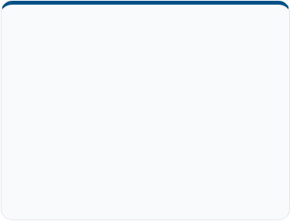
التصديق على اللبنات
أيام التصديق تندرج ضمن المدة المخصصة للبنات ؛
أسئلة رائز التصديق مكافئة لرائز الموضعة؛
يخصص اليوم الأخير من كل لبنة لتمرير رائز التصديق شريطة أن يتجاوز عدد أيام اللبنة 4 أيام؛
يخصص يوم للتوليف و لتمرير رائز التتبع في منتصف المدة المخصصة للبنة إذا تجاوزت مدة اللبنة 10 أيام في المستويات الدنيا؛
يتم المصادقة على اللبنة والمرور إلى اللبنة الموالية مباشرة كلما بلغت نسبة التحكم70% ؛

Slide 18
المحور الثاني : كيف ينتظم برنامج دعم التعلمات الأساس في الرياضيات؟
التصديق على اللبنات
يتم تخصيص يومين للمعالجة قصد رفع مستوى التحكم الى النسبة المنشودة إذا كانت نسبة التحكم في رائز التصديق أقل قطعا من 70% ؛
يتخذ قرار تخصيص يومين لدعم أنشطة اللبنة بالتنسيق مع المفتش التربوي؛
يتم اختيار أنشطة اليومين بناء على نتائج رائز التصديق مع التركيز على الفئة المتعثرة؛
يشرع في تقديم أنشطة اللبنة الموالية مباشرة بعد استيفاء اليومين الإضافيين حتى وإن لم يتم بلوغ نسبة التحكم 70%؛
يقتطع اليومان المخصصان لدعم أنشطة اللبنة غير المتحكم فيها من زمن الدعم المكثف؛ أي من 24 يوما المخصصة له؛
يؤثر عدم التحكم في اللبنات على نقطة الوصول بسبب الاقتطاع المتكرر من زمن اللبنات الموالية لحساب أيام المعالجة.

Slide 19
المحور الثاني : كيف ينتظم برنامج دعم التعلمات الأساس في الرياضيات؟
توصيف اللبنات
  2
لبنة الجمع
1
التدرب على إنجاز عمليات جمع باحتفاظ؛
قراءة وكتابة وترتيب الأعداد في نطاق الأعداد المناسب للمستوى الدراسي؛
حل مسائل بسيطة مرتبطة بالجمع أو الطرح البسيط.

Slide 20
المحور الثاني : كيف ينتظم برنامج دعم التعلمات الأساس في الرياضيات؟
توصيف اللبنات
لبنة الطرح
2
التدرب على إنجاز عمليات طرح بالمبادلة؛
قراءة وكتابة وترتيب الأعداد في نطاق الأعداد المناسب للمستوى الدراسي؛
حل مسائل بسيطة مرتبطة بالجمع أو الطرح أو الضرب .

Slide 21
المحور الثاني : كيف ينتظم برنامج دعم التعلمات الأساس في الرياضيات؟
توصيف اللبنات
لبنة الضرب
3
التدرب على إنجاز عمليات ضرب؛
قراءة وكتابة وترتيب الأعداد في نطاق الأعداد المناسب للمستوى الدراسي؛
حل مسائل بسيطة مرتبطة بالجمع أو الطرح أو الضرب أو القسمة.

Slide 22
المحور الثاني : كيف ينتظم برنامج دعم التعلمات الأساس في الرياضيات؟
توصيف اللبنات
لبنة القسمة
4
التدرب على إنجاز عمليات قسمة؛
قراءة وكتابة وترتيب الأعداد في نطاق الأعداد المناسب للمستوى الدراسي؛
حل مسائل بسيطة مرتبطة بالجمع أو الطرح أو الضرب أو القسمة.

Slide 23
المحور الثاني : كيف ينتظم برنامج دعم التعلمات الأساس في الرياضيات؟
توصيف اللبنات
لبنة التحدي
5
قراءة وكتابة وترتيب الأعداد الكسرية و العشرية؛
التدرب على إنجاز العمليات الأربع على الأعداد العشرية وعمليتي الجمع والطرح على الأعداد الكسرية؛
حل مسائل بسيطة مرتبطة بالأعداد الكسرية والعشرية والقياس؛
إنشاء الأشكال الهندسية الاعتيادية باستعمال الأدوات الهندسية.

Slide 24
الورشة الثالثة في الرياضيات:
أنشطة الرياضيات

Slide 25
الورشة الثالثة
Présentation générale du programme de remédiation intensive
لتقديم نشاط الطرح في نطاق الاعداد من 0 الى 9999. استعمل الأستاذ الخشيبات لنمذجة النشاط بواسطة المناولة.
هل ما قامت به الأستاذ صحيح ؟
كيف يتم تقديم أنشطة الأعداد في مختلف نطاقات الأعداد؟

Slide 26
تذكير بالأنشطة
جرد أنشطة الدعم المتعلقة بالأنشطة الاعتيادية
  جداول الضرب
  الخريطة الذهنية
  (عائلة العدد)
  جدول الطرح (شفهيا)
  جدول الجمع (شفهيا)
  الضرب باستخدام
  تقنية السلم
  لعبة بطاقات الأعداد
  لوحة تفكيك الأعداد
  لوحة قراءة الأعداد

Slide 27
تذكير بالأنشطة
جرد أنشطة الدعم المتعلقة ببناء مفهوم العدد
عجلة الأعداد
(0-999)
  الأعداد باستخدام الحزم والخشيبات
  (0-99)
  الأعداد باستخدام بطاقات التفكيك
  (0-999999)
  الأعداد باستخدام لعبة النقود
  (0-9999)

Slide 28
تذكير بالأنشطة
جرد أنشطة الدعم المتعلقة بالعمليات
  الطرح باستخدام
  الحزم والخشيبات
  الجمع باستخدام لعبة النقود
  الجمع باستخدام
  الحزم والخشيبات
  أمرح مع العدد : 9
  الضرب باستخدام القيمة المكانية
  الضرب باستخدام
  تقنية الصندوق
  الضرب باستخدام الخشيبات
  الطرح باستخدام لعبة النقود
  حل مسائل باستخدام استراتيجية الأسئلة الأربعة
  القسمة باستخدام جدول الضرب
  القسمة باستخدام
  لعبة النقود
  القسمة باستخدام الخشيبات

Slide 29
تذكير بالأنشطة
جرد أنشطة الدعم المتعلقة بالألعاب
  الفرقعة والتصفيق
  الحجلة والعنكبوت
  المعداد الورقي
  Tik-tak-toe
  أو x/o
  البطاقات المقلوبة
  رمي الكرة

Slide 30
هيكلة الحصة في لبنتي الجمع و الطرح
افتتاح الحصة
نشاط اعتيادي
نشاط اعتيادي: مأسسة السلوكات
النشاط الرئيسي
مجال العمليات وحل المسائل
مجال الأعداد
اختتام الحصة
تبصر الحصة / الواجبات المنزلية
لعبة

Slide 31
هيكلة الحصة في لبنة الضرب
افتتاح الحصة
نشاط اعتيادي: الضرب باستخدام تقنية السلم.
نشاط اعتيادي: مأسسة السلوكات
النشاط الرئيسي
مجال العمليات وحل المسائل
مجال الأعداد
الضرب باستعمال الخشيبات؛
الضرب باستخدام تقنية الصندوق.
الأعداد باستخدام لعبة النقود.
اختتام الحصة
تبصر الحصة / الواجبات المنزلية
لعبة المعداد الورقي
ملاحظة: بالنسبة للمستويين 5 و6، سيتم برمجة نشاط اعتيادي هندسي يعنى بالتمرن على استخدام الوسائل الهندسية.

Slide 32
هيكلة الحصة في لبنة القسمة
افتتاح الحصة
نشاط اعتيادي: جداول الضرب
نشاط اعتيادي: مأسسة السلوكات
النشاط الرئيسي
مجال العمليات وحل المسائل
مجال الأعداد
القسمة باستخدام لعبة النقود.
تفكيك الأعداد باستخدام بطاقات التفكيك.
اختتام الحصة
تبصر الحصة / الواجبات المنزلية
لعبة رمي الكرة

Slide 33
الورشة الرابعة: اللغة العربية
من الموضعة إلى المسارات

Slide 34
الورشة الرابعة
Présentation générale du programme de remédiation intensive
عملت عائشة أستاذة اللغة العربية على تغيير مسار الدعم (المسار 2) الذي حدده مسار لمتعلميها واعتماد المسار 1 نظرا لكون مجموعة من المتعلمين لم يتمكنوا من مسايرة الأنشطة المقترحة في اللبنة الأولى من المسار 2 .
هل ما قامت به الأستاذة عائشة صحيح ؟
كيف يتم تحديد مسار الدعم من طرف منظومة مسار؟

Slide 35
من الموضعة إلى لبنات الدعم
أنشطة اللبنات مرصوفة حسب مستويات الموضعة، بحيث تعالج مجموعة من التعثرات لتحقيق مستوى أداء معين؛
كل لبنة تنفتح في أهدافها على اللبنة الموالية وتمهد لها.

Slide 36
من الموضعة إلى لبنات الدعم
موضعة أقصوصة
موضعة فقرة
موضعة كلمة
موضعة مبتدئ/حرف
لبنة التحدي
لبنة أقصوصة
لبنة فقرة
لبنة كلمة
لبنة حرف
نصوص مكافئة لروائز بيرلز
قراءة أقاصيص ونصوص طويلة
قراءة نصوص قصيرة
قراءة فقرات
قراءة كلمات وجمل
قراءة حروف

Slide 37
مسارات الدعم
لبنة الانطلاق
مستوى الموضعة
نتائج الموضعة حسب الرائز
المسار الأول
المسار الثاني
المسار الثالث
حرف
كلمة
فقرة
مسارات الدعم
مبتدئ – حرف
كلمة
فقرة – أقصوصة

Slide 38
مسارات الدعم
المسار 1
حرف
كلمة
المسار 2
كلمة
المسار 3
فقرة
أقصوصة
فقرة
أقصوصة
فقرة
أقصوصة
التحدي

Slide 39
مسارات الدعم
المسار الأول
المسار 1
لبنة حرف
لبنة كلمة
2
لبنة حرف
لبنة كلمة
لبنة فقرة
3
المستويات
لبنة حرف
لبنة كلمة
لبنة فقرة
4
لبنة حرف
لبنة كلمة
لبنة فقرة
لبنة أقصوصة
5/6

Slide 40
مسارات الدعم
المسار الثاني
لبنة كلمة
لبنة فقرة
2
لبنة كلمة
لبنة فقرة
لبنة أقصوصة
3
المستويات
لبنة كلمة
لبنة فقرة
لبنة أقصوصة
4
لبنة كلمة
لبنة فقرة
لبنة أقصوصة
5/6

Slide 41
مسارات الدعم
المسار الثالث
المسار 3
المستويان 5/6
لبنة فقرة
لبنة أقصوصة
لبنة التحدي

Slide 42
الورشة الخامسة في اللغة العربية:
التصديق على اللبنات

Slide 43
الورشة الخامسة
بعد تقديم حصص الدعم الأربعة الأولى لتلاميذ المستوى الثاني في لبنة الحرف تبين للأستاذة عائشة أن أكثر من 90 % من المتعلمين متحكمين في أهداف اللبنة فقررت تمرير رائز التصديق على اللبنة الذي أتبث تحكم غالبية المتعلمين فتواصلت مع السيد المفتش وتم الانتقال الى اللبنة الموالية.
هل ما قامت به الأستاذة عائشة صحيح ؟
ماهي إجراءات المرور من لبنة الى أخرى؟
Présentation générale du programme de remédiation intensive

Slide 44
التتبع والتصديق على اللبنات
توضيحات
تختلف إيقاعات المسار الواحد حسب المستويات الدراسية :
نفس لبنة الانطلاق لكل مسار لكن لبنة الوصول تختلف حسب الهدف النهائي لدورة الدعم؛
تتم برمجة أنشطة الدعم الخاصة بكل لبنة وفق مدة زمنية تتناسب و احتياجات الفئة المستهدفة؛
تنضاف للمدة المخصصة لكل لبنة حصص للتوليف والتثبيت في حال لم يتم بلوغ النسب المرجوة من المتحكمين في أهداف اللبنة؛
المسار 1 و 2 يهم كل المستويات من الثاني الى السادس؛
المسار 3 خاص بالمستويين الخامس والسادس.

Slide 45
التتبع والتصديق على اللبنات
يمكن رائز التصديق على اللبنات من تتبع أداء المتعلمين ورصد تطورهم واتخاذ الإجراءات المناسبة؛
أيام التصديق تندرج ضمن المدة المخصصة للبنات ؛
أسئلة رائز التصديق مكافئة لرائز الموضعة؛
يخصص اليوم الأخير من كل لبنة لتمرير رائز التصديق شريطة أن يتجاوز عدد أيام اللبنة 4 أيام؛
يخصص يوم للتوليف و لتمرير رائز التتبع في منتصف المدة المخصصة للبنة إذا تجاوزت مدة اللبنة 10 أيام في المستويات الدنيا؛
يتم المصادقة على اللبنة والمرور إلى اللبنة الموالية مباشرة كلما بلغت نسبة التحكم70% ؛
يتم تخصيص يومين للمعالجة قصد رفع مستوى التحكم الى النسبة المنشودة إذا كانت نسبة التحكم في رائز التصديق أقل قطعا من 70% .

Slide 46
التتبع والتصديق على اللبنات
يتضمن رائز التصديق على اللبنة سؤالا يتعلق بتعرف وقراءة حروف/ قراءة كلمات/قراءة جمل/ قراءة فقرة/قراءة أقصوصة وهو الذي يتم احتسابه للتصديق على اللبنة المعنية، وسؤالا يرتبط بالفهم لتتبع تطور أداء المتعلمين؛
يتخذ قرار تخصيص يومين لدعم أنشطة اللبنة بالتنسيق مع المفتش؛
يتم اختيار أنشطة اليومين بناء على نتائج رائز التصديق مع التركيز على الفئة المتعثرة؛
يشرع في تقديم أنشطة اللبنة الموالية مباشرة بعد استيفاء يومي المعالجة كيفما كانت نتائج التصديق. دون إغفال المتعثرين الذين لم يحققوا أهداف اللبنة السابقة؛
يقتطع اليومان المخصصان لدعم أنشطة اللبنة غير المتحكم فيها من زمن الدعم المكثف؛ أي من 24 يوما المخصصة له؛
يؤثر عدم التحكم في اللبنات على نقطة الوصول بسبب الاقتطاع المتكرر من زمن اللبنات الموالية لحساب أيام المعالجة.

Slide 47
الهيكلة العامة لحصة الدعم
1. الأنشطة الاعتيادية
1.1. تدبير السلوكات – التصريح بالهدف
2.1. قراءة مشتركة/إملاء....
2. الأنشطة الرئيسية
1.2. أنشطة القراءة
2.2. أنشطة الكتابة
3. اختتام الحصة
1.3. ألعاب
2.3. ماذا تعلمنا؟ - تبصر الحصة
3.1. استماع وتحدث/معجم

Slide 48
الورشة السادسة في اللغة الفرنسية
من الموضعة الى المسارات

Slide 49
6ème atelier
Présentation générale du programme de remédiation intensive
L’enseignante de la 2ᵉ année a constaté, après le démarrage des activités du palier
« Lettre », que la majorité des élèves maîtrisaient déjà les compétences visées par ce palier. Après quatre jours de travail, elle a fait passer le test de validation du palier. Les résultats ont montré que plus de 80 % des élèves avaient atteint l’objectif fixé. Elle a donc décidé de passer au palier suivant .
L’enseignante a-t-elle agi correctement ? Justifiez votre réponse.
Quel est le processus de passation du test de français ?

Slide 50
Rappel des niveaux de positionnement
Niveaux de positionnement | Descriptif
Débutant | N’est pas capable de reconnaître des lettres de l’alphabet.
Lettre | Est capable de lire des lettres, mais n’est pas capable de lire des mots simples.
Mot Simple | Est capable de lire des mots simples, mais n’est pas capable de lire des mots avancés.
Mot Avancé | Est capable de lire des mots avancés, mais n’est pas capable de lire des mots avec graphèmes complexes.
Mot avec G.C | Est capable de lire des mots avec G.C, mais n’est pas capable de lire des phrases avec D.P.
Phrase avec DP | Est capable de lire des phrases avec D.P, mais n’est pas capable de lire un texte.
Texte | Est capable de lire un texte.
N.B: La compréhension est un niveau de performance

Slide 51
- Rappel des niveaux de positionnement
1 | 2 | 3 | 4 | 5 | 6 | 7
Débutant | Lettre | Mot S. | Mot A | Mot G.C | Phrase | Texte
Palier 6
Palier 5
Palier 4
Palier 3
Palier 2
Palier 1
N.B: Chaque niveau de positionnement renvoie à un palier d’apprentissage.
- La compréhension n’est pas considérée comme niveau de positionnement mais un niveau de performance.

Slide 52
Du positionnement au parcours
Palier de départ
Test de positionnement
Parcours 1
Palier1: lettre
Parcours 2
Palier 2: M.S
Parcours 3
Palier 4: M.GC

Slide 53
- Caractéristiques des parcours
Chaque parcours de remédiation débute d’un palier de départ défini par un seuil d’éligibilité.
Chaque palier vise un objectif spécifique commun à tous les élèves.
Le rythme de progression et le point d’aboutissement dans chaque parcours diffèrent selon le niveau scolaire et le point de départ. .
Massar permet de définir automatiquement les parcours pour les groupes de remédiation.

Slide 54
- Caractéristiques des paliers
Le programme de remédiation est structuré en 6 paliers.
Chaque groupe de remédiation suit un seul parcours tout au long de la période de remédiation.
Les activités d’un palier sont programmées sur un nombre de séances adapté au rythme de chaque niveau scolaire.
Une séance de rebrassage est prévue pour les paliers dont la durée dépasse dix jours dans tous les niveaux scolaires .

Slide 55
- Les objectifs des paliers
Palier1: lettre
Reconnaître toutes les lettres de l’alphabet
Palier2: mot simple
Lire des mots avec syllabes simples + ch + ou
(avec des lettres muettes grisées) : domino – vélo – chou - ami - tapis
Palier 3: mot avancé
Lire des mots avec syllabes avancées
(avec des lettres muettes grisées) : pomme –arbre – arc – plage - vert
Palier4: mot avec G.C
Lire des mots et des phrases avec graphèmes complexes:
chapeau – matin – neige –montagne – photo
Palier5:
phrase avec D.P
Lire des phrases avec difficultés particulières:
liaison – s entre deux voyelles - "ent" à la fin d’un verbe…
Palier 6:
texte et comp.
Lire et comprendre des textes courts, répondre à des questions de comp.

Slide 56
- Processus d’avancement dans les paliers
Le passage au palier suivant se fait sans passation de test si le palier dure quatre jours. Au-delà, un test de validation est programmé le dernier jour du palier
Le test de validation du palier comprend deux items :
la lecture qui constitue le seul critère pris en compte pour la validation du palier.
Le vocabulaire est évalué uniquement à des fins de suivi des apprentissages.

Slide 57
- Processus d’avancement dans les paliers
Prioriser, dans la passation du test, les élèves dont le positionnement initial était au dessous du palier en cours .
Le palier est validé lorsqu’on atteint un taux de maitrise égal ou supérieur à 70% de l’ensemble du groupe de remédiation.
Si le seuil de 70% n’est pas atteint, deux jours supplémentaires de remédiation ciblée sont ajoutés, visant spécifiquement les élèves n'ayant pas réussi le test de validation.

Slide 58
- Les parcours par niveau scolaire
La 2ème AP
Parcours 1
Tous les élèves de la 2ème année suivent le parcours 1
N.B: Un rythme accéléré peut être mis en place si 80 % des élèves sont positionnés au minimum au niveau « lettre ». Dans ce cas, le nombre de jours consacrés au palier « mot simple » doit être supérieur à celui consacré au palier « lettre »
Notes:
Rythme standard : 12 jours pour le palier lettre et 12 jours pour le palier mot simple.(moins de 80% d’élèves sont positionnés au niveau lettre)
Rythme accéléré : 7 jours pour le palier lettre et 17 jours pour le palier mot simple. .( 80% ou plus d’élèves sont positionnés au niveau lettre)

Slide 59
- Les parcours par niveau scolaire
La 2ème AP
Parcours 1
Palier 1
Lettre
Palier 2
M.S.
Palier 3
M.A.

Slide 60
- Les parcours par niveau scolaire
La 3e et la 4e AP
Parcours 1
Il concerne les élèves positionnés au dessous du niveau « Mot simple »
Parcours 2
Il s’adresse aux élèves positionnés au niveau « Mot simple» et au-delà.

Slide 61
- Les parcours par niveau scolaire
La 3e AP
Palier1 Lettre
Palier2 M.S.
Palier3 M.A.
Palier4 M.G.C
Parcours 1
Palier 2 M.S.
Palier 3 M.A.
Palier 4 M.G.C
Parcours 2

Slide 62
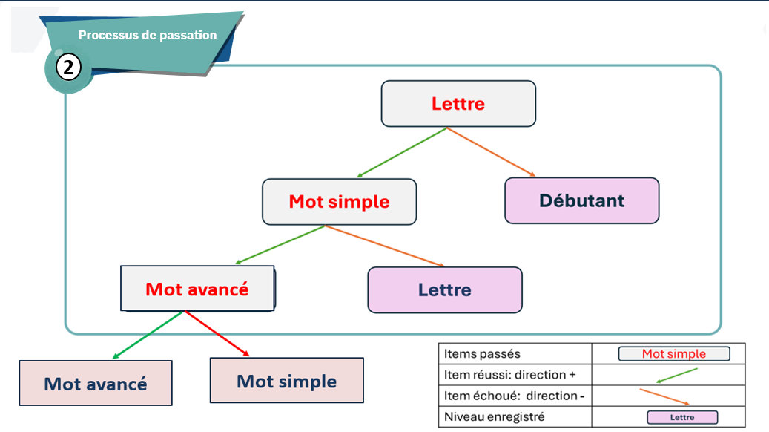
Processus de passation

Slide 63

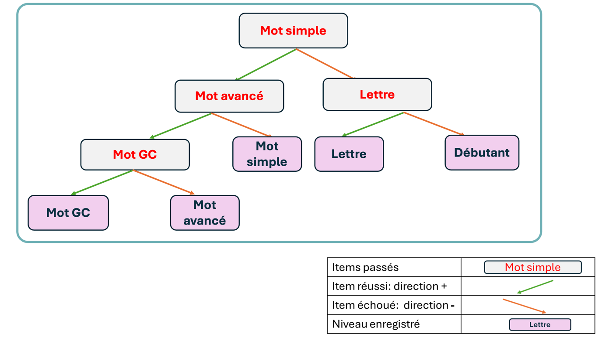
Processus de passation
Processus de passation
Processus de passation

Slide 64
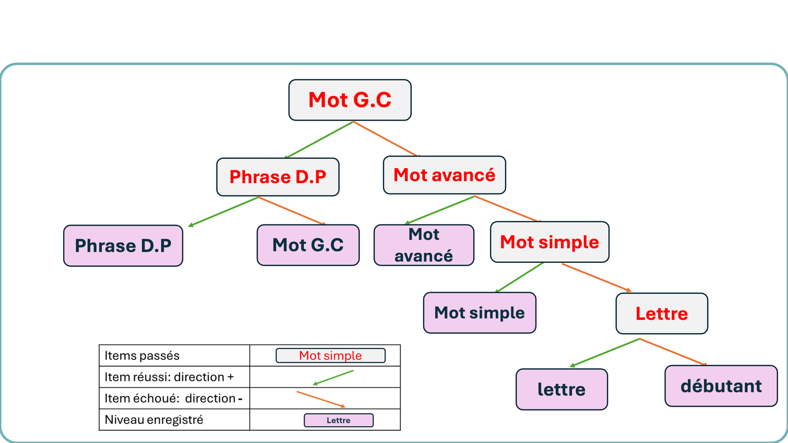

Processus de passation

Slide 65
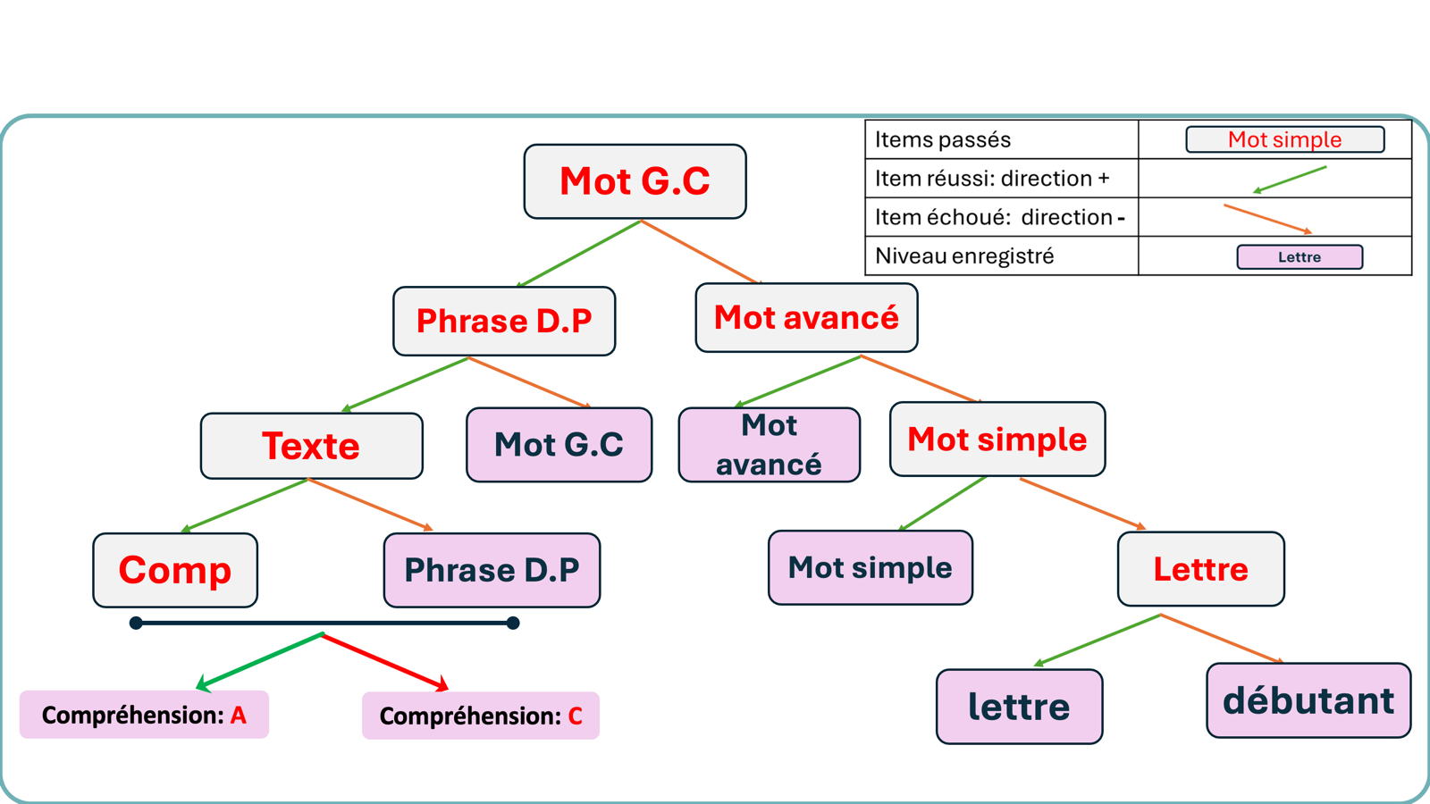


Processus de passation

Slide 66
الورشة السابعة في اللغة الفرنسية:
أنشطة اللغة الفرنسية

Slide 67
7ème atelier
Présentation générale du programme de remédiation intensive
L'enseignante d'une classe de 2ᵉ AP, arrivée au palier 2, n’a pas respecté le script de sa leçon , elle a conservé la chanson de l'alphabet comme rituel d'ouverture de chaque séance, estimant que cela permettait de maintenir un climat de confiance et de dynamiser le groupe.
Par ailleurs, lors de l'activité de vocabulaire, elle a présenté les 8 nouveaux mots du jour d'un seul bloc, sans marquer de pause, afin de « ne pas perdre le fil » de la séance. Enfin, pour l'activité de production de l'écrit, elle a demandé aux élèves d'écrire des mots totalement nouveaux, non travaillés lors des séances précédentes, pensant que cela stimulerait davantage leur réflexion.
L'enseignante a-t-elle agi correctement sur ces trois points ? Justifiez votre réponse pour chacun.
Quelle est la démarche attendue du rituel, du vocabulaire et de la production de l'écrit dans le programme de la remédiation intensive ?

Slide 68
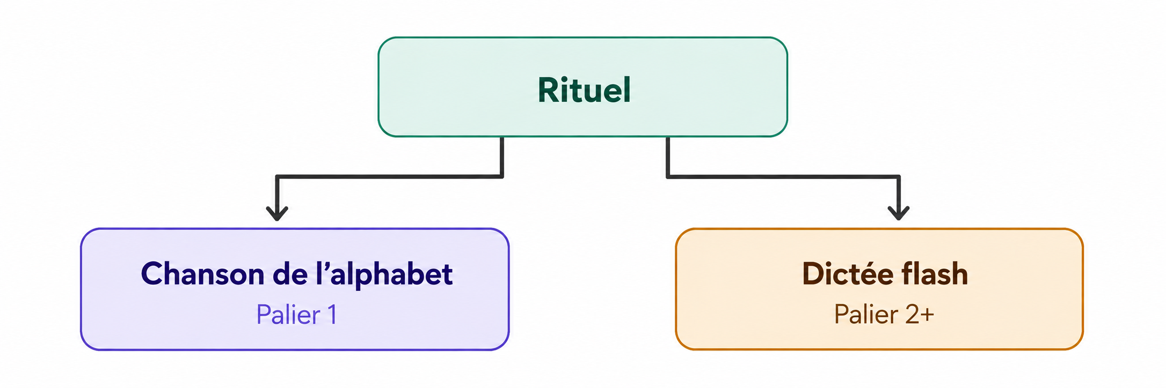
Les activités de remédiation intensive (RI)
Les activités du rituel
Le rituel crée un climat de confiance , favorise l'attention et la concentration des élève et renforce leur cohésion dans le groupe.
Les rituels sont systématiquement intégrés dans l’ensemble des séances de la remédiation intensive.

Slide 69
Les activités de remédiation intensive (RI)
Les activités du rituel
.
En 1ère AP l’activité du rituel est basée sur la chanson de l’alphabet ou la chanson action (rythmée)
Au palier 1, la chanson de l’alphabet est proposée en amont de l’activité de lecture afin de favoriser la reconnaissance des lettres. Par ailleurs, une chanson d’ouverture, intégrée en début de séance, permet d’instaurer un climat positif et une dynamique favorable au travail.
La dictée est instituée comme un rituel au début de chaque séance à partir du palier 2, avec la possibilité d’inclure des rituels de transition avant de passer de l’oral à écrit. ( entre vocabulaire et lecture).
Le rituel de la dictée permet de travailler de manière ciblée l’orthographe lexicale, à partir de mots déjà étudiés, tout en favorisant la mémorisation et l’automatisation de l’écriture correcte.

Slide 70
Les activités de remédiation intensive (RI)
L’activité du vocabulaire
.
Chaque jour, 6 à 8 nouveaux mots de vocabulaire sont introduits, selon le niveau et le palier.
La démarche du vocabulaire est identique dans tous les paliers.
Après présentation de la moitié des mots de la séance, une diapositive de rebrassage est introduite afin de consolider les acquis, de vérifier la mémorisation des mots déjà présentés et de réactiver l’attention des élèves.
Le vocabulaire est systématiquement contextualisé à partir du palier 2 au moyen de phrases illustrées. Ce vocabulaire sera réinvesti dans des activités écrites afin de renforcer le lien oral-écrit.

Slide 71
Les activités de remédiation intensive (RI)
Les activités d’écriture
Chaque séance inclut des activités de copie de mots et de phrases, afin de renforcer l’orthographe et la lisibilité.
.
Les activités du palier lettre repose sur un va-et-vient constant entre lecture et écriture.
Les activités de la production des mots permettent de consolider simultanément l’acquisition des lettres, le vocabulaire et la lecture, tout en développant l’autonomie et la précision dans l’écriture.
Les activités de la production des mots permettent de consolider simultanément l’acquisition des lettres, le vocabulaire et la lecture, tout en développant l’autonomie et la précision dans l’écriture.

Slide 72
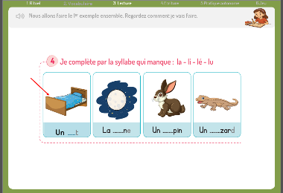
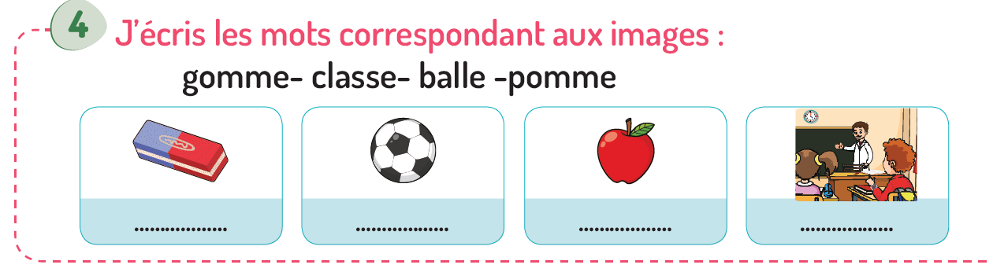
Les activités de remédiation intensive (RI)
Les activités de production de l’écrit
Produire des mots à travers des activités telles que compléter un mot par l’ajout de la syllabe manquante, en mobilisant le vocabulaire déjà acquis et en réinvestissant les activités de lecture précédemment effectuées.
.
Ces activités permettent de consolider simultanément l’acquisition des lettres, le vocabulaire et la lecture, tout en développant l’autonomie et la précision dans l’écriture.

